Slide 1
国际专利分类（IPC）介绍
河海大学知识产权信息服务中心
2021.11

Slide 2
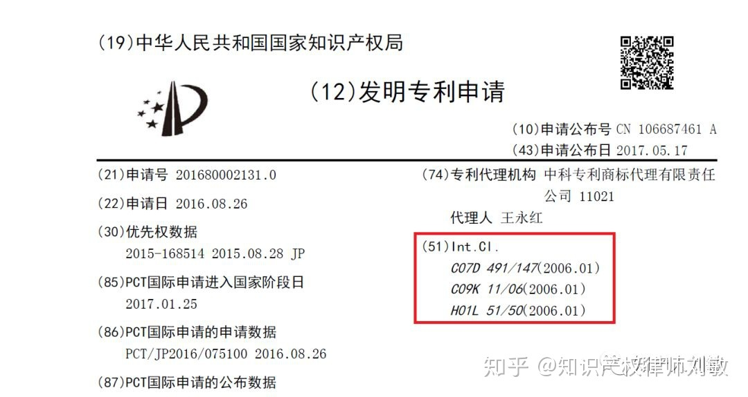

Slide 3
IPC的概念
IPC是英文International Patent Classification的简称，中文叫国际专利分类。《国际专利分类表》（IPC分类）是根据1971年签订的《国际专利分类斯特拉斯堡协定》编制的，是目前国际通用的专利文献分类和检索工具。
1985
1996
1997
开始使用IPC进行分类
递交《IPC协定》的加入书
我国正式加入

Slide 4
IPC等级结构
IPC按照技术主题设立类目，把整个技术领域分为五个不同等级。
部、大类、小类、大组、小组
每一等级：类号、类名
下一等级继承上一等级的类号（小组继承“/”前的数字）

Slide 5
部（Section）
部的类号：A-H中的一个大写英文字母
部的类名：概括指出该部范围的内容
8个部的类号及类名
A 人类生活必需
B 作业；运输
C 化学；冶金
D 纺织；造纸
E 固定建筑物
F 机械工程；照明；加热；武器；爆破
G 物理
H 电学

Slide 6
大类（Class）
大类的类号：部的类号+两位数字
大类的类名：标明该大类包括的内容
例：
A21 焙烤；制作或处理面团的设备；焙烤用面团
A22 屠宰；肉品处理；家禽或鱼的加工

Slide 7
小类（Subclass）
小类的类号：大类的类号+一个大写字母
小类的类名：尽可能确切标明小类的内容
例：
A21B 食品烤炉；焙烤用机械或设备
A21C 制作或加工面团的机械或设备；处理有面团作的焙烤食品

Slide 8
大组（Main Grop）
大组的类号：
小类类号+“1-3位数字”+“/”+“00”
大组的类名：在小类范围内限定对检索有用的技术主题范围
例：
A21B 1/00 食品烤炉；焙烤用机械或设备
A21B 2/00 制作或加工面团的机械或设备；处理有面团作的焙烤食品

Slide 9
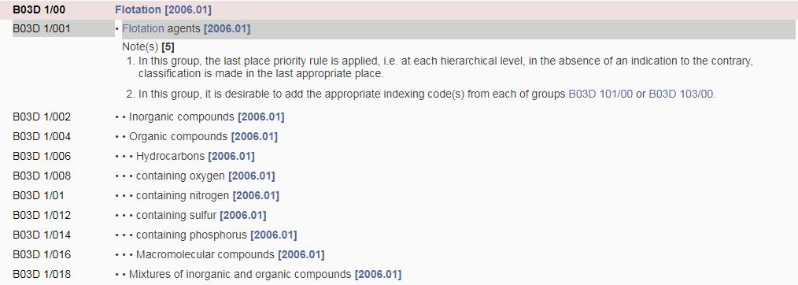
小组（Subgroup）
小组的类号：
小类类号+“1-3位数字”+“/”+非“00”至少两位数字
小组的类名：在大组范围内明确限定对检索有用的技术主题领域

Slide 10
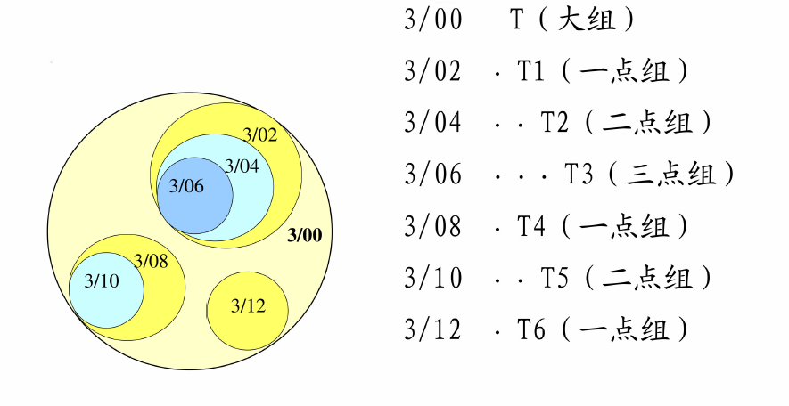
小组（Subgroup）
小组类名前有一个或多个圆点：表明等级；省略上一等级的类名

Slide 11
IPC数量
如果一件发明专利申请或者实用新型专利申请涉及不同类型的技术主题，并且这些技术主题构成发明信息时，则应当根据所涉及的技术主题进行多重分类，给出多个分类号。将最能充分代表发明信息的分类号排在第一位。

Slide 12
IPC常用网上资源
1、国家知识产权局官方网站
https://www.cnipa.gov.cn/art/2020/12/8/art_2152_155480.html
2、世界知识产权组织网站
https://www.wipo.int/classifications/ipc/zh/
3、壹专利
https://www.patyee.com/

Slide 13
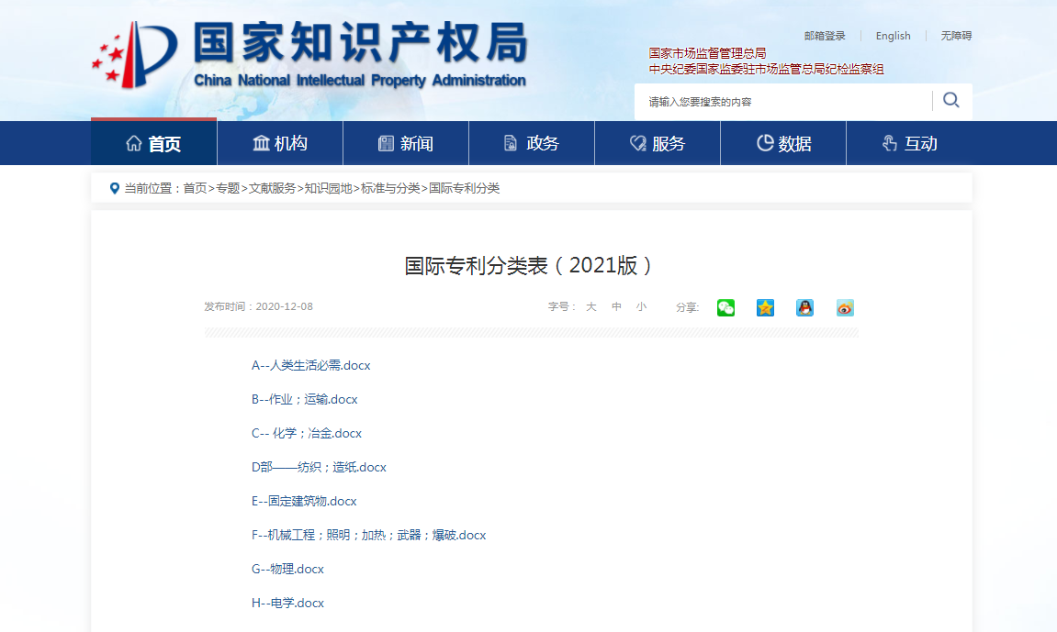
国家知识产权局

Slide 14
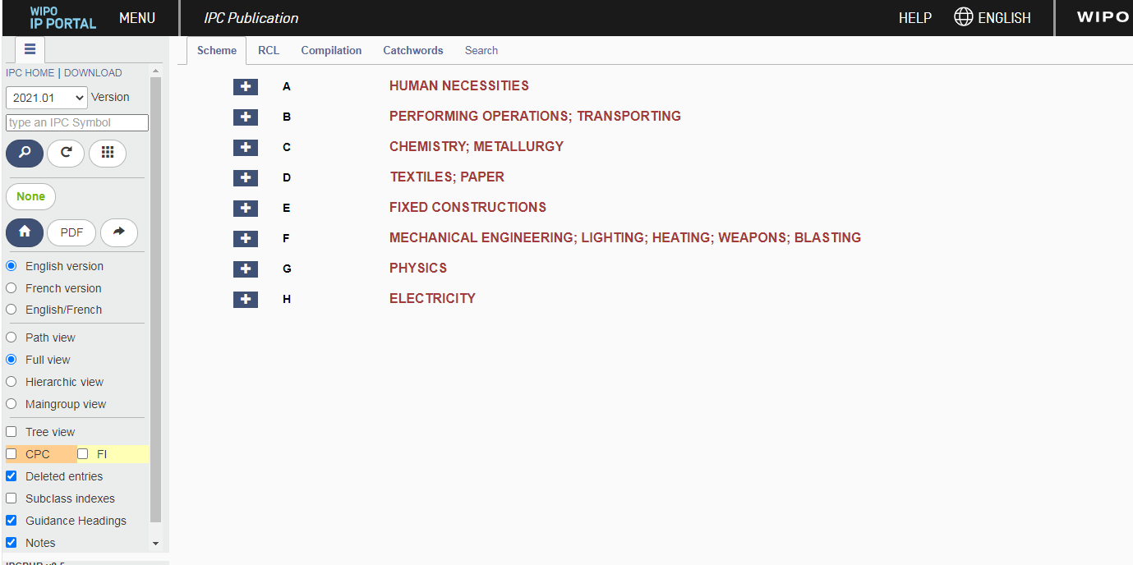
世界知识产权组织

Slide 15
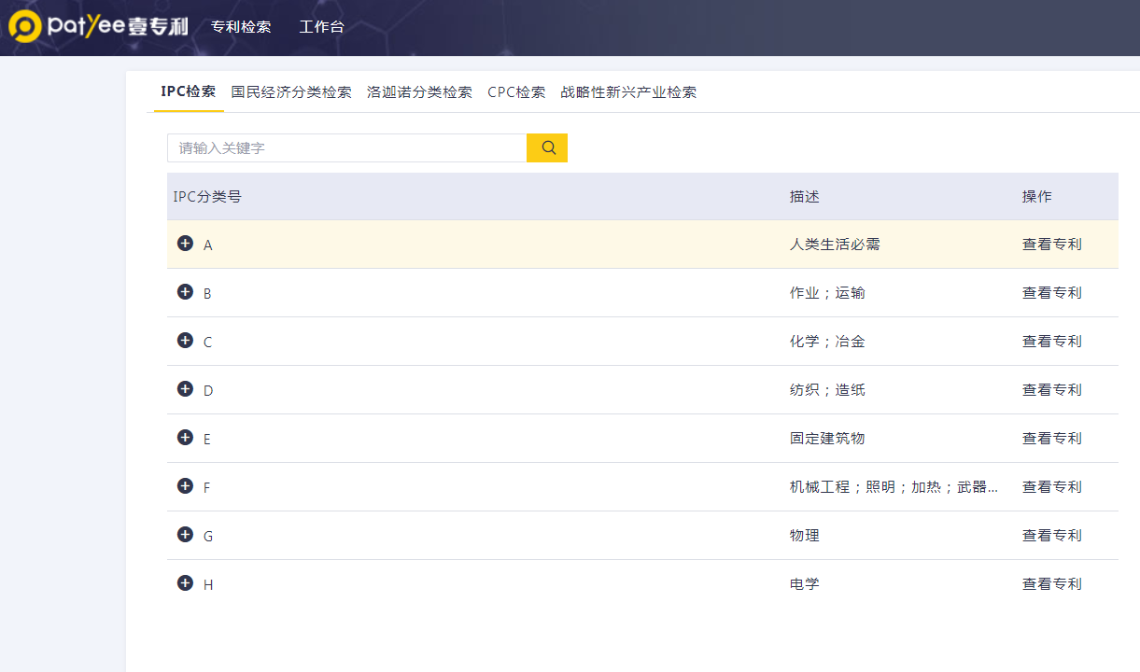
壹专利

Slide 16
河海大学知识产权信息服务中心
汇报人：XXX

